Slide 1

The Sitter
By : Edja da Silva - 20221605
Carla Ribeiro – 20220411

Slide 2

The Sitter
Auxiliar famílias que precisem de ajuda extra.
Renda extra.
Feito para todos.

Slide 3
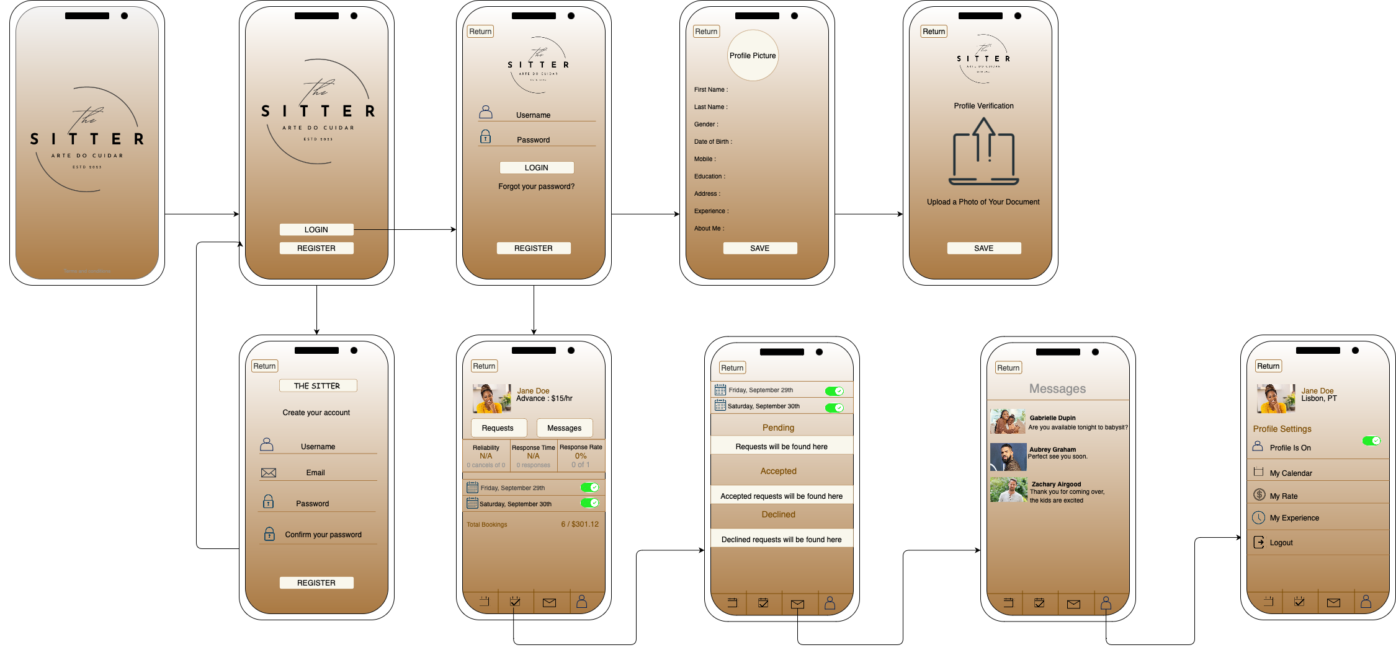
The Sitter (mockup inicial)

Slide 4
Thanks!
Any questions?
Please keep this slide as attribution

